Slide 1

Guía de introducción a los presupuestos municipales
Foro Social de Campo de Criptana
http://www.forosocialcriptana.com
forosocialcriptana@gmail.com
https://www.facebook.com/forosocialcriptana
https://twitter.com/fscriptana

Slide 2
¿Qué es el presupuesto?
El presupuesto de gastos de una Entidad local es la autorización que hace el Pleno para que el gobierno de la Entidad pueda gastar.
Esta autorización se refiere a un periodo de tiempo de un año.
Establece:
Cantidad máxima de gasto
En qué gastar
Forma de financiar el gasto (ingresos)
Cualquier cambio en la cantidad o la finalidad de los gastos presupuestados debe tramitarse mediante una modificación de crédito.
¡Ojo! Las modificaciones de crédito son bastante habituales, por lo que es mejor analizar las liquidaciones del presupuesto al final del ejercicio.

Slide 3
Fases presupuestarias
Elaboración del presupuesto. Secretaría de Hacienda.
Aprobación del presupuesto por el Pleno de la Entidad local.
Ejecución del presupuesto por los órganos de gobierno de la Entidad local.
Verificación por el Pleno de la Entidad local de cómo se ha ajustado la ejecución del presupuesto al mandato inicialmente aprobado. Control financiero.
El Estado de liquidación del presupuesto recoge información sobre el presupuesto que aprobó el Pleno de la Entidad local y cómo se ha ejecutado. Por tanto, es el documento más adecuado para conocer la gestión de los ingresos y gastos que se ha realizado durante el año.

Slide 4
Estructura de los presupuestos
Se define en la Orden EHA/3565/2008, de 3 de diciembre.
Separación entre:
Ingresos: Recoge la previsión de los recursos que la entidad espera obtener en el año para financiar los gastos que figuran en el presupuesto de gastos.
Gastos: Recoge los gastos que se pretenden acometer durante el ejercicio.
Los gastos no pueden ser nunca superiores a los ingresos

Slide 5
Clasificación de los Ingresos
El estado de ingresos se realiza de acuerdo a dos clasificaciones diferentes:
Económica: Presenta la información atendiendo a la naturaleza económica de los derechos presupuestarios. Está definida por el Ministerio de Economía y Hacienda.
Orgánica: Informa sobre quién ingresa. Las Entidades locales podrán clasificar los ingresos atendiendo a su propia estructura.

Slide 6
Clasificación Económica de los Ingresos
Operaciones no financieras:
Operaciones corrientes: Ingresos habituales (impuestos y tasas).
Operaciones de capital: Ingresos de la venta de capital o provenientes de fondos para la construcción de infraestructuras o compra de bienes inventariables.
Operaciones financieras: Ingresos en la recuperación de depósitos inmovilizados o de créditos.

Slide 7
Clasificación Económica de los Ingresos
Capítulo 1. Impuestos directos: 1.1 IRPF (cesión porcentual del Estado), 1.2 IBI, 1.3 Impuesto sobre vehículos de tracción mecánica, 1.4 Impuesto sobre el incremento de valor de los terrenos (plusvalía), 1.5 Impuesto de actividades económicas.
Capítulo 2. Impuestos indirectos: 2.1 IVA (cesión porcentual del Estado), 2.2 Impuestos especiales sobre alcohol, tabaco e hidrocarburos (cesión porcentual del Estado), 2.3 Impuesto sobre construcciones, instalaciones y obras.
Capítulo 3. Tasas y otros ingresos: Tasas, precios públicos y contribuciones especiales que pagan los usuarios por la realización de una contraprestación municipal.
Capítulo 4. Transferencias corrientes: Ingresos de naturaleza no tributaria destinados a gastos corrientes (transferencias del Estado y de la Comunidad Autónoma)
Capítulo 5. Ingresos patrimoniales: Rentas de patrimonio del Municipio.
Capítulo 6. Enajenación de inversiones reales: Venta de solares y fincas rústicas.
Capítulo 7. Transferencias de capital: Ingresos de naturaleza no tributaria destinados a financiar gastos de capital (fondos de la UE).
Capítulo 8. Activos financieros: Devolución de fianzas o depósitos inmovilizados.
Capítulo 9. Pasivos financieros: Créditos solicitados a entidades privadas..
Ingresos corrientes
Ingresos de
capital
Ingresos financieros

Slide 8
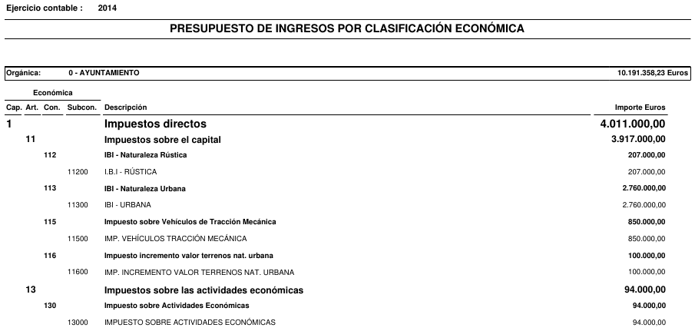
Ejemplo de Presupuestos de Ingresos

Slide 9
Clasificación de los Gastos
El estado de gastos ordena los créditos de acuerdo con tres clasificaciones diferentes:
Por programas: Informa sobre en qué se gasta, es decir, la finalidad del gasto.
Económica: Informa sobre cómo se gasta, sobre la naturaleza económica del gasto.
Orgánica: Informa sobre quién realiza el gasto.

Slide 10
Clasificación por Programas de Gasto
Un programa está formado por un conjunto de créditos presupuestarios que tienen un mismo objetivo o finalidad.
La clasificación por programas se estructura en cuatro niveles. El nivel más agregado son las áreas de gasto, cada una de ellas se divide en políticas de gasto, estas en grupos de programas que están formados por programas.
Área
Política
Grupo
Programas

Slide 11
Clasificación por Programas de Gasto
Área 0. Deuda pública: Intereses y amortización de la Deuda Pública y demás operaciones financieras de naturaleza análoga, con exclusión de los gastos que ocasione la formalización de las mismas.
Área 1. Servicios públicos básicos: Servicios públicos básicos que, con carácter obligatorio, deben prestar los Municipios. Incluyen cuatro políticas de gasto básicas: seguridad y movilidad ciudadana, vivienda y urbanismo, bienestar comunitario y medio ambiente.
Área 2. Actuaciones de protección y promoción social: Actuaciones de protección y promoción social (pensiones de funcionarios, atenciones de carácter benéfico-asistencial, atenciones a grupos con necesidades especiales, como jóvenes, mayores, minusválidos físicos y tercera edad y medidas de fomento del empleo).
Área 3. Producción de bienes públicos de carácter preferente: Sanidad, educación, cultura, ocio,, deporte, y, en general, todos aquellos tendentes a la elevación o mejora de la calidad de vida.
Área 4. Actuaciones de carácter económico: Actividades, servicios y transferencias para desarrollar el potencial de los distintos sectores de la actividad económica (infraestructuras básicas y de transportes, infraestructuras agrarias, comunicaciones, investigación, desarrollo e innovación).
Área 9. Actuaciones de carácter general: Actividades que afecten, con carácter general, a la Entidad local, y que consistan en el ejercicio de funciones de gobierno o de apoyo administrativo y de soporte lógico y técnico a toda la organización. También los gastos que no puedan ser imputados a otras áreas.

Slide 12
Clasificación Económica de los Gastos
Operaciones no financieras:
Operaciones corrientes: Gastos habituales necesarios para el funcionamiento de los servicios públicos (gastos en personal, bienes y servicios).
Operaciones de capital: Gastos extraordinarios en inversiones reales o su financiación (creación de infraestructuras y adquisición de bienes de carácter inventariable).
Operaciones financieras: Gastos en la adquisición de activos financieros o para la amortización de los préstamos.

Slide 13
Clasificación Económica de los Gastos
La clasificación económica se divide en tres niveles, el primero es el capítulo, el segundo el artículo y el tercero el concepto.
Además, cada concepto podrá dividirse en subconceptos; el grado de desagregación en la información varía entre unas Entidades locales y otras, pero todas ellas deben dar la información como mínimo a nivel de concepto.
Capítulo
Artículo
Concepto
Subconcepto

Slide 14
Clasificación Económica por Capítulos
Capítulo 1. Gastos de personal: Retribuciones, indemnizaciones, cotizaciones y planes de pensiones para todo el personal contratado.
Capítulo 2. Gastos corrientes y servicios: Suministros, materiales y gastos de servicios o trabajos realizados por empresas ajenas contratadas.
Capítulo 3. Intereses: Pago de intereses derivados de operaciones financieras.
Capítulo 4. Transferencias corrientes: Aportaciones a otras entidades o administraciones (estatales, autonómicas o empresas privadas) para financiar operaciones corrientes.
Capítulo 6. Inversiones reales: Creación de nuevos equipamientos o infraestructuras y adquisición de bienes inventariables.
Capítulo 7. Transferencias de capital: Pago de créditos para financiar operaciones de capital, que hayan financiado inversiones reales.
Capítulo 8. Activos financieros: Adquisición de activos financieros para la constitución de depósitos y fianzas exigidos.
Capítulo 9. Pasivos financieros: Pago de amortización de pasivos financieros (deuda).
Gastos corrientes
Gastos de
capital
Gastos financieros

Slide 15
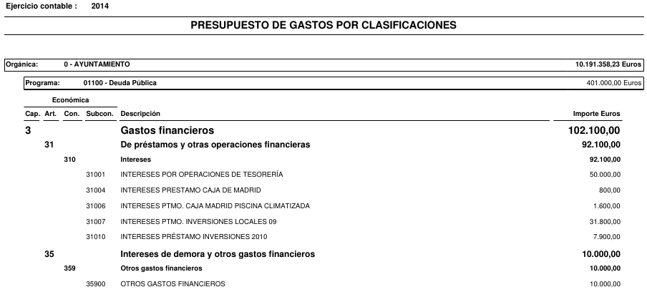
Ejemplo de Presupuesto de Gastos

Slide 16
Liquidación de los Presupuestos
El Estado de liquidación del presupuesto forma parte de las cuentas anuales de la Entidad local y está formado por tres estados:
Liquidación del Presupuesto de gastos: Indica cómo se ha ejecutado el presupuesto de gastos de una Entidad local y permite conocer cuánto se ha gastado en el año, en qué se ha gastado y quién ha gastado.
Liquidación del presupuesto de ingresos: Indica cómo se ha ejecutado el presupuesto de ingresos de una Entidad local y permite conocer cuánto se ha ingresado en el año.
Resultado presupuestario: Informa del resultado que se ha obtenido como consecuencia de la ejecución del presupuesto de gastos y del presupuesto de ingresos.

Slide 17
Liquidación del Presupuesto de Ingresos
La ejecución del presupuesto de ingresos se realiza a través de las siguientes fases:
Reconocimiento de los derechos de cobro: Es un acto mediante el cual se cuantifica y se reconoce la existencia de un crédito o derecho de cobro a favor de la entidad.
Extinción del derecho: Cuando se realiza el cobro.

Slide 18
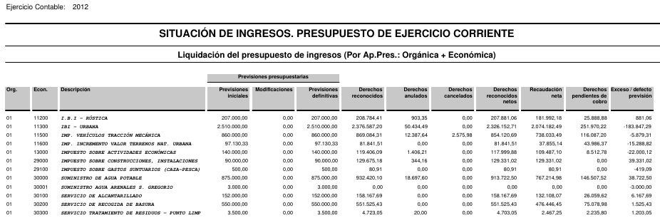
Liquidación del Presupuesto de Ingresos
Ingreso presupuestado inicial
Ingreso presupuestado inicial
Ingreso presupuestado inicial
Clasificación presupuestaria
Concepto
Ingreso presupuestado inicial
Modificación presupuestaria
Ingreso presupuestado final
Ingreso reconocido
esperado
Ingresos reales

Slide 19
Liquidación del Presupuesto de Gastos
La liquidación del presupuesto de gastos informará sobre las fases del procedimiento legal de ejecución del presupuesto, que son:
Aprobación del gasto: Inicia el procedimiento de ejecución del gasto y es el acto mediante el cual se autoriza la realización de un gasto determinado, reservando un crédito presupuestario.
Compromiso del gasto: Es el acto mediante el que se acuerda (o concierta con un tercero) la realización de gastos previamente aprobados.
Reconocimiento de la obligación: Es el acto mediante el que se declara la existencia de un crédito exigible a favor de un tercero por una venta o por la realización de algún trabajo o servicio.
Extinción de la obligación: Se realiza mediante la ordenación y liquidación de los pagos, salvo en los casos de compensación, anulación, etc. Es la última fase del procedimiento de ejecución.

Slide 20
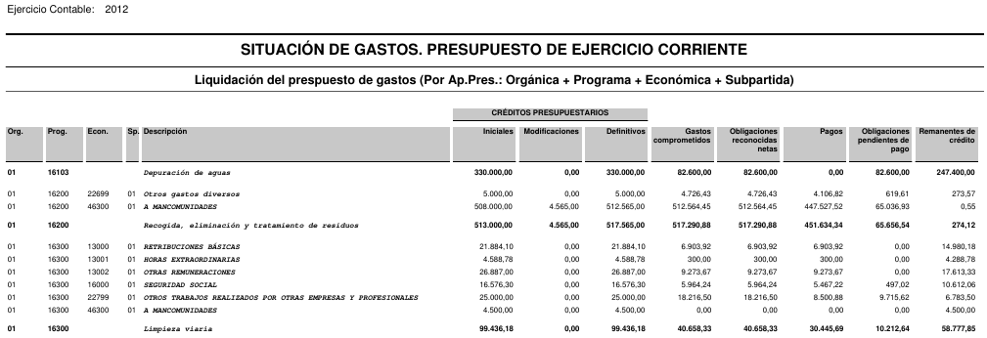
Liquidación del Presupuesto de Gastos
Modificación presupuestaria
Clasificación presupuestaria
Concepto
Crédito presupuestado inicial
Modificación presupuestaria
Crédito presupuestado final
Gasto reconocido final
Gasto real final

Slide 21
Fuentes de información presupuestaria
El Ayuntamiento del Municipio. A través de su web o mediante una petición de información.
Concejales del Ayuntamiento.
Rendición de cuentas del Estado: http://www.rendiciondecuentas.es/
Sindicatura de cuentas de la Comunidad Autónoma: http://www.rendiciondecuentas.es/es/enlaces/
Oficina virtual de contabilidad pública local: http://www.oficinavirtual.pap.meh.es/sitios/oficinavirtual/es-ES/ContabilidadPublicaLocal/Paginas/Objetivo.aspx
Tribunal de cuentas Europeo: http://www.eca.eu

Slide 22
Fuentes de ayuda
Plataforma Auditoría Ciudadana de la Deuda: http://auditoriaciudadana.net/
Observatorio Ciudadano Municipal: http://ocmunicipal.net/
Federación Española de Municipios y Provincias: http://www.femp.es/

